Slide 1
Finansijski aspekti upravljanja agribiznisom
Prof. dr Tamara Stojanović
Univerzitet u Banjoj Luci, Poljoprivredni fakultet

Slide 2
Uvod
DOO-ovi i zadruge su obavezne da sastavljaju i predaju godišnje finansijske izvještaje u propisanim formama.
Međutim, potreba za prikazivanjem informacija o finansijskom stanju, uspjehu i novčanim tokovima prevazilazi zakonom propisanu obavezu.
Ovi izvještaji su dragocjen izvor informacija koje su neophodne za upravljanje bilo kojim biznisom, pa tako i poljoprivrednim.
One su bitne za:
  kreditore - da li se isplati preduzetniku pozajmiti sredstva?
  poslovne partnere (kupce i dobavljače) – procjena uspješnosti i održivost preduzetničke aktivnosti; da li se isplati sarađivati na dugi rok?
  državu – kolike poreze i doprinose preduzetnik treba da plati po zakonu?
  vlasnike/menadžere – koji putem ovih informacija analiziraju svoj finansijski položaj (likvidnost, solventnost, stabilnost, stepen zaduženosti...), uspješnost (profitabilnost, ekonomičnost, produktivnost), te donose svoje upravljačke odluke o tome: da li se njihova djelatnost isplati, koje proizvode proizvoditi i na koji način, u šta ulagati novac i ostale ograničene resurse da bi se ostvarili optimalni rezultati, kako upravljati rizicima...

Slide 3

BILANS NOVČANIH TOKOVA
BILANS STANJA
IZVJEŠTAJ O KAPITALU
BILANS USPJEHA
FINANSIJSKI IZVJEŠTAJI

Slide 4
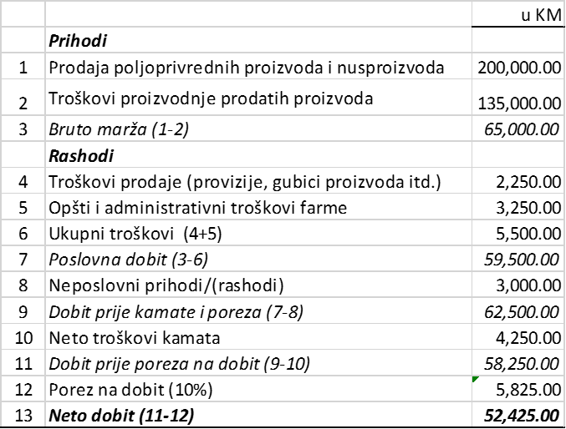
Bilans uspjeha
Bilans uspjeha je izvještaj koji daje pregled evidentiranih prihoda i rashoda tokom finansijske godine i obračun dobiti za tu godinu.
Prihod je finansijski pojam koji se odnosi na novčanu vrijednost onoga što preduzetnik proda tokom perioda, po prodajnim cijenama.
Troškovi se mogu podijeliti u četiri glavne kategorije:
  troškovi proizvodnje prodatih proizvoda,
  troškovi prodaje,
  opšti i administrativni troškovi,
  troškovi kamata i porezi.
Farma XY
Bilans uspjeha za godinu koja se završava na dan 31.12.202x.

Slide 5
Bilans uspjeha
U prihode spadaju i različite vrste podsticaja i subvencija, kao i donacije koje preduzetnik ostvari kao rezultat obavljanja vlastite djelatnosti.
Troškovi proizvodnje prodatih proizvoda predstavljaju sve troškove koji su bili neophodni da bi se proizveli proizvodi na farmi i mogu da uključuju:
nabavnu vrijednost sjemena i mineralnih đubriva;
nabavnu vrijednost zaštitnih sredstava;
rad poljoprivrednih mašina;
nabavnu vrijednost ili troškove proizvodnje stočne hrane;
veterinarske troškove i troškove označavanja životinja;
usluge klaonice,
rad ljudi;
zakup zemljišta;
osiguranje usjeva i životinja;
dio opštih troškova koji se raspoređuje na troškove proizvodnje (npr. troškovi struje, vode, održavanja...).
Farma XY
Bilans uspjeha za godinu koja se završava na dan 31.12.202x.
Troškovi prodaje obično uključuju troškove transporta, troškove provizija ili taksi za plasman proizvoda, gubitke proizvoda u transportu i sl.
Opšti i administrativni troškovi farme obično uključuju:
troškove kancelarijskog materijala;
troškovi komunalnih usluga;
troškovi zakupa (zemljišta, objekata ili polj. mašina);
troškovi osiguranja (usjeva, osnovnog stada, mašina, od nesreće na radu);
troškovi pravnih i profesionalnih usluga;
troškovi taksi i dozvola;
troškovi plata i dnevnica administrativnog osoblja;
troškovi oglašavanja i promocije;
troškovi amortizacije (mašina, objekata i opreme);
nenaplativa potraživanja.

Slide 6
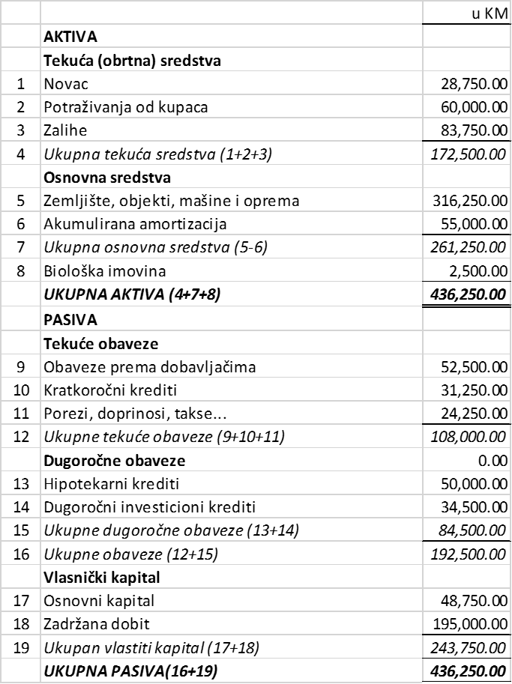
Bilans stanja
Farma XY
Bilans stanja na dan 31.12.202x.
Bilans stanja prikazuje finansijski položaj preduzeća na određeni datum.
Glavni elementi ovog izvještaja su:
  aktiva - imovina (sredstva) farme, i
  pasiva - njeni dugovi (obaveze) i vlasnički kapital.
Bilans stanja zapravo uvijek posmatra istu stvar ali iz dva različita ugla:
Imovina koju farmer posjeduje i koristi za obavljanje svoje djelatnosti;
Izvori iz kojih je imovina pribavljena (ako ju je pribavio vlasnik, onda vrijednost te imovine predstavlja njegov vlasnički kapital; ukoliko je imovina nabavljena na kredit od banke ili od nekih trećih lica, onda vrijednost te imovine predstavljaju obaveze, tj. dugove farme).

Slide 7
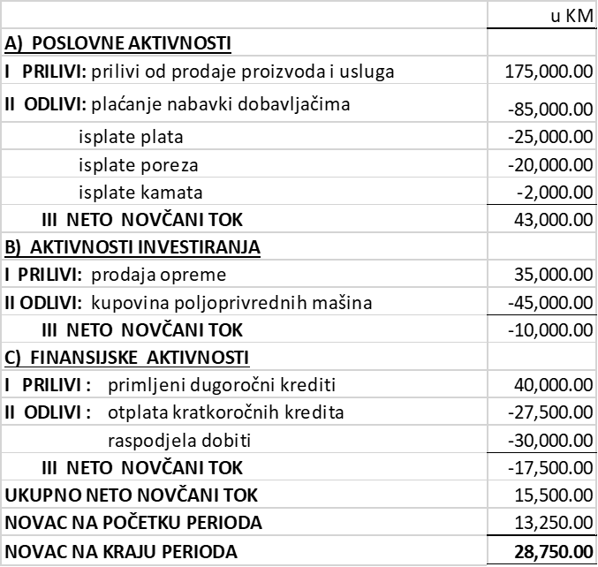
Bilans novčanih tokova
Farma XY
Bilans novčanih tokova za godinu koja se završava na dan 31.12.202x.
Bilans novčanih tokova prikazuje kretanje novca tokom perioda.
Ako novac pritiče u posao, to se naziva „novčani priliv“, a ako izlazi iz posla, onda se radi o „novčanom odlivu“.
Postoje tri glavna dijela izvještaja o novčanim tokovima:
prilivi i odlivi novca iz poslovnih aktivnosti;
prilivi i odlivi novca iz aktivnosti investiranja, i
prilivi i odlivi novca iz finansijskih aktivnosti.

Slide 8
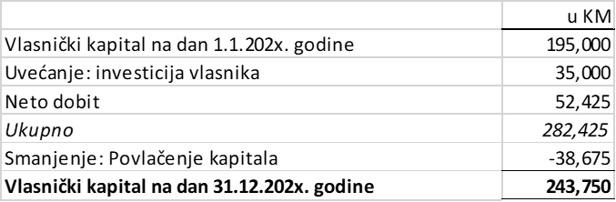
Izvještaj o promjenama na kapitalu
Izvještaj prikazuje vlasnički kapital tokom finansijske godine.
Uglavnom sadrži tri osnovne kategorije:
  osnovni, tj. vlasnički kapital,
  ostvarenu dobit i
  raspodjelu dobiti (povlačenje kapitala od strane vlasnika).
Farma XY
Izvještaj o promjenama na kapitalu za godinu koja se završava na dan 31.12.202x.
Vlasnički kapital predstavlja kapital koji je vlasnik unio u farmu prilikom njenog osnivanja, ali se on može i povećavati novim unosima kapitala (bilo u formi novca ili materijalne imovine).
Ostvarena dobit je ona koja se odnosi na razliku između prihoda i rashoda tekuće godine (iz bilansa uspjeha).
SP ima pravo i da povlači dio kapitala, tokom godine, za svoje lične potrebe. Vlasnik DOO-a ne može da povlači kapital, ali raspodjeljuje dobit.

Slide 9

ANALIZA FINANSIJSKIH IZVJEŠTAJA

Slide 10
Analiza finansijskih izvještaja
Analiza finansijskih izvještaja je aktivnost koja podrazumijeva stavljanje u odnos pojedinih iznosa iz finansijskih izvještaja.
Glavna svrha jeste da se iz podataka sadržanih u finansijskim izvještajima izvuče informacija koja se može koristiti za analize i poređenja:
  kako bi se projektovali i razumjeli trendovi u poslovanju, ali i
  kako bi se napravila poređenja unutar i van vlastite djelatnosti.
Poređenjem određenih finansijskih pokazatelja iz godine u godinu za istu firmu ili njihovim poređenjem sa drugim firmama, pomaže u:
  mjerenju učinka (rezultata poslovanja), i
  predviđanju i planiranju budućih aktivnosti i rezultata.
Osim toga, ove analize mogu pomoći u identifikovanju prednosti i slabosti poslovanja.

Slide 11
Finansijski pokazatelji
Najpopularnija tehnika analize jeste tzv. racio analiza, u kojoj se stavljaju u odnos određeni iznosi iz bilansa stanja i bilansa uspjeha.
Najčešće se radi za više uzastopnih godina unutar iste firme ili se vrše poređenja između jedne firme i drugih firmi iz iste djelatnosti:
  najvećeg ili najboljeg konkurenta ili
  sa svim firmama tj. sa prosjekom date privredne grane.
Racija (pokazatelji) se obično dijele na sljedeće četiri grupe:
Pokazatelji profitabilnosti
Pokazatelji zaduženosti
Pokazatelji likvidnosti
Pokazatelji efikasnosti

Slide 12
1. Pokazatelji profitabilnosti
Ovi pokazatelji služe da se procijeni sposobnost firme da stvara dobit, tj. profit.
Generalno je mišljenje da što je ovaj racio veći, to je biznis uspješniji.
Postoji više pokazatelja profitabilnosti, ali ćemo se mi fokusirati samo na nekoliko ključnih:
  Stopa bruto marže
  Stopa poslovne dobiti
  Stopa neto dobiti
  Prinos na imovinu (eng. Return on Assets – ROA)
  Prinos na kapital (eng. Return on Equity – ROE)

Slide 13
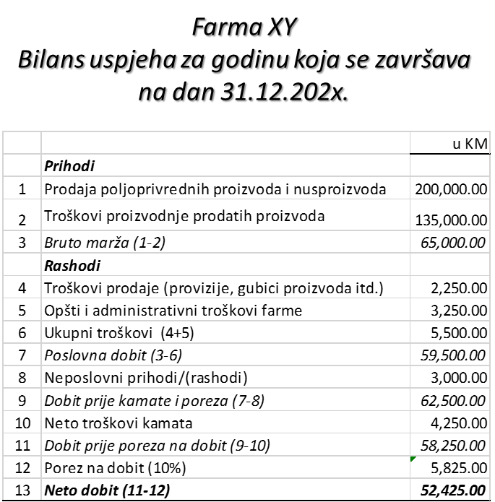
1. Pokazatelji profitabilnosti – Stopa bruto marže
Bruto marža je iznos koji se dobija kao razlika između prihoda od prodaje i troškova prodate robe, i praktično predstavlja maržu (razliku u cijeni) ostvarenu prodajom.
Kada bruto maržu stavimo u odnos sa ukupnim prihodima od prodaje, dobijamo procenat bruto marže koji pokazuje koliko se marže ostvari na 1 KM prodatih proizvoda.
U našem primjeru vidimo da se na svaku zarađenu 1 KM prodajom, zaradi 0,325 KM bruto marže. Skoro 1/3 ostvarenih prihoda od prodaje ostaje za pokriće svih ostalih troškova poslovanja. Ovo je jako dobar pokazatelj!

Slide 14
1. Pokazatelji profitabilnosti – Stopa poslovne dobiti
Poslovna dobit je iznos dobiti koji firma ostvaruje obavljanjem svoje osnovne djelatnosti.
Stopa poslovne dobiti se izračunava dijeljenjem ove dobiti sa prihodima od prodaje i izražava se u procentima.
Daje jasniju sliku profitabilnosti firme u odnosu na bruto maržu, jer pored troškova prodatih proizvoda, svaka firma ima i druge troškove iz poslovanja koje treba da pokrije, a ovaj pokazatelj pokazuje kolika je sposobnost firme da pokrije i te ostale poslovne rashode.
U našem primjeru vidimo da se na svaku zarađenu 1 KM prodajom, zaradi 0,298 KM poslovne dobiti. Skoro 29,8% ostvarenih prihoda od prodaje ostaje za pokriće ostalih neposlovnih troškova i za samog vlasnika.

Slide 15
1. Pokazatelji profitabilnosti – Stopa neto dobiti
Neto dobit je razlika između ukupnih prihoda i ukupnih rashoda i rezultat je svih aktivnosti date firme.
Stopa neto dobiti se izračunava dijeljenjem neto dobiti sa prihodima od prodaje i izražava se u procentima.
Ovaj pokazatelj ukazuje na sposobnost firme da pokrije sve troškove i zaradi dobit koja ostaje vlasnicima za raspodjelu.
Ovaj pokazatelj govori da od svake 1 KM ostvarene prodajom, nakon što se pokriju svi troškovi i plati porez državi, vlasnicima ostaje 0,26 KM, tj. 26,2%
Odličan pokazatelj!

Slide 16
1. Pokazatelji profitabilnosti – Prinos na imovinu (ROA)
Pokazuje koliki je potencijal imovine da stvara dobit.
Obično se računa stavljanjem u odnos neto dobiti i ukupne imovine:
Prinos na ukupnu imovinu je ključan za procjenu da li se isplati uzimati kredit od banke ili ne:
  Pravilo finansijske poluge glasi da ’ako je ROA veća od kamatne stope, onda se isplati zaduživati’ jer svaka uložena 1 KM u posao donosi veći prinos od iznosa kamate koja se mora platiti banci i time se još više uvećava dobit iz poslovanja.
  Međutim, ukoliko je ROA manja od kamatne stope, onda zaduživanje nikako nije povoljno i samo će dovesti do smanjenja dobiti, dok na kraju ne odvede firmu u gubitak!!!

Slide 17
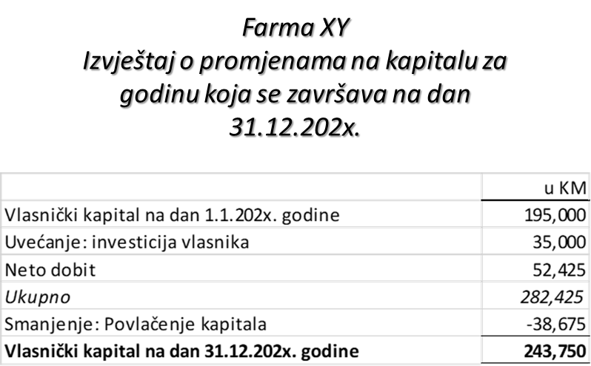
1. Pokazatelji profitabilnosti – Prinos na kapital (ROE)
Ovi pokazatelji se izračunavaju kako bi se procijenila sposobnost firme da stvara dobit, tj. profit.
Pokazuje koliko se na svaku 1 KM vlastitog kapitala ostvaruje neto dobiti. Izračunava se stavljanjem u odnos neto dobiti i ukupnog vlastitog kapitala:
U našem primjeru nam ROE govori da se na svaku uloženu 1 KM kapitala, zaradi 0,215 KM dobiti. Znači da je povrat na uloženu 1 KM vlasniku, 21,5%. Ovo je jako dobar pokazatelj!

Slide 18
2. Pokazatelji zaduženosti
Ovim pokazateljima se procjenjuje sposobnost firme da izmiri svoje finansijske obaveze.
Glavni elementi koji se uzimaju u obzir su: dug (obaveze), kapital, imovina i troškovi kamata.
Postoje dva glavna pokazatelja zaduženosti:
  odnos duga i kapitala, te
  koeficijent pokrića kamata.

Slide 19
2. Pokazatelji zaduženosti –Odnos duga i kapitala
Pokazuje u kojoj mjeri se poslovanje firme finansira iz tuđih izvora (duga, tj. obaveza) u odnosu na vlastite izvore (kapital).
Visok omjer pokazuje visoko učešće duga u izvorima finansiranja, a samim tim i veći rizik da se obaveze neće moći izmiriti.
Ovaj odnos treba posmatrati u kontekstu sa ROA pokazateljem, jer sve dok je on veći od kamatne stope, isplati se povećavati iznos duga, jer u tom slučaju veći rizik znači i veći profit.
Međutim, kod djelatnosti koje su podložnije rizicima (kao što je slučaj i sa poljoprivredom), bolje je imati niži omjer duga i kapitala kako bi se izbjegao nepotreban rizik.
Ovaj pokazatelj nam govori da ukupne obaveze čine oko 80% vlastitog kapitala, tj. da se firma u većoj mjeri finansira iz vlastitih izvora. To je dobar omjer, ali ako uzmemo u obzir da je ROA 12%, a kamatne stope su u porastu. Uz to, ukoliko dođe do poskupljenja inputa, u većoj mjeri nego što porastu prodajne cijene poljoprivrednih proizvoda, to bi moglo dovesti do pada poslovne dobiti i vrlo nepovoljnih efekata na uspješnost poslovanja i sposobnost vraćanja kredita u budućnosti.

Slide 20
2. Pokazatelji zaduženosti – Koeficijent pokrića kamata
Izračunava kapacitet preduzeća da plati troškove kamata iz glavnog izvora svojih prihoda, tj. poslovne dobiti.
Dobija se stavljanjem u odnos poslovne dobiti i troškova kamata.
  Poželjno je da ovaj koeficijent budem barem veći od jedan.
  Što je ovaj omjer veći, veća je sposobnost plaćanja kamata, i obratno.
Vidimo da je poslovna dobit čak 14 puta veća od troškova kamata, što znači da ovaj naš preduzetnik ima odličan kapacitet za izmirivanje obaveza po osnovu kamata.

Slide 21
3. Pokazatelji likvidnosti
Pokazatelji likvidnosti ukazuju na sposobnost preduzeća da izmiruje svoje obaveze o rokovima dospjeća.
Za izračunavanje ovog pokazatelja koristimo odnose između tekuće imovine i tekućih obaveza.
Dva glavna pokazatelja likvidnosti su:
  tekući racio likvidnosti i
  brzi racio likvidnosti.

Slide 22
Tekući racio likvidnosti
Farma XY
Bilans stanja na dan 31.12.202x.
Tekući racio likvidnosti je osnovni pokazatelj likvidnosti.
Pokazuje sposobnost firme da izmiri svoje tekuće obaveze iz svoje tekuće (obrtne) imovine.
Dobija se odnosom ukupne tekuće imovine i tekućih obaveza.
Generalni je zahtjev da ovaj odnos bude najmanje dva, što znači da tekuća imovina bude duplo veća od tekućih obaveza.
Što je koeficijent veći, to je i likvidnost bolja.

Slide 23
Brzi racio likvidnosti
Farma XY
Bilans stanja na dan 31.12.202x.
Brzi racio likvidnosti (eng. Acid test) je rigorozniji pokazatelj likvidnosti u odnosu na tekući racio, jer se u odnos sa tekućim obavezama stavljaju samo ona tekuća sredstva koja se smatraju likvidnim.
Zalihe i unaprijed plaćeni troškovi, ne uzimaju se u obzir.
Poželjno je da ovaj racio bude najmanje jedan, što znači da likvidna imovina bude istog iznosa kao i tekuće obaveze.
Vidimo da je i ovaj pokazatelj manji od kriterija (0,82 < 1).
Za pravi zaključak o likvidnosti, potrebno je uzeti u obzir i koeficijente obrta tekuće imovine i obaveza!!!

Slide 24
4. Pokazatelji efikasnosti
Ovi pokazatelji se uglavnom odnose na poslovanje kompanije i procjenu efikasnosti upotrebe sredstva i upravljanja obavezama.
Glavni pokazatelji efikasnosti su:
  Koeficijent obrta zaliha i dani vezivanja zaliha,
  Koeficijent obrta potraživanja i dani vezivanja potraživanja, i
  Koeficijent obrta obaveza prema dobavljačima i dospjeće obaveza u danima.

Slide 25
4. Pokazatelji efikasnosti – Koeficijent obrta zaliha i dani vezivanja zaliha
Koeficijent obrta zaliha nam govori koliko reduzetnik efikasno upravlja svojim zalihama.
Ako je omjer nizak, to pokazuje da kompanija skladišti više zaliha nego što je to potrebno ili možda ima nedovoljnu prodaju.
Što je ovaj koeficijent veći to firma bolje upravlja svojim zalihama – brže ih prodaje i konvertuje u novac.
Koeficijent obrta zaliha se može pretvoriti u dane kako bi se izračunao broj dana koji je potreban da se zalihe rasprodaju.
Što je ovaj broj dana manji, to je bolje za firmu, jer brže vrši konverziju zaliha robe i proizvoda u novac!!!

Slide 26
4. Pokazatelji efikasnosti – Koeficijent obrta potraživanja i dani njihovog vezivanja
Pokazuje koliko efikasno preduzeće upravlja svojim dužnicima.
Nizak koeficijent pokazuje da se potraživanjima ne upravlja kako treba; razlog može biti dvojak:
  ili su uslovi kreditiranja veoma blagi;
  ili preduzetnik ima problema da naplati dugove o rokovima dospijeća.
Ovaj koeficijent treba da bude što veći, a računa se iz odnosa prihoda od prodaje i prosj. potraživ.
Broj dana koji je potreban da preduzetnik naplati svoja potraživanja od dužnika računa se iz odnosa broja dana u godini i koeficijenta obrta:
Što je ovaj broj dana manji, to je bolje za firmu, jer brže vrši konverziju potraživanja u novac!!!

Slide 27
4. Pokazatelji efikasnosti – Koeficijent obrta obaveza i njihovo dospjeće u danima
Pokazuje kako preduzetnik izmiruje svoje dugove prema povjeriocima.
Visok omjer govori da preduzetnik ne dobija povoljne kreditne uslove, tj. obaveze mu brzo dospijevaju na plaćanje.
Što je ovaj koeficijent niži, to je situacija povoljnija za preduzetnika (ima duže rokove plaćanja).
Ovaj koeficijent se računa se iz odnosa poslovnih rashoda i prosječnih tekućih obaveza.
Broj dana koji je potreban da preduzetnik izmiri svoje obaveze računa se iz odnosa broja dana u godini i koeficijenta obrta:
Što je ovaj broj veći, to je bolje za firmu, jer obaveze sporije dospijevaju za plaćanje!!!
Likvidnost je utoliko bolja što je koef. obrta potraživanja veći od koef. obrta obaveza!!!

Slide 28
Izračunavanje praga rentabilnosti
Prag rentabilnosti je onaj obim proizvodnje na kome su ukupni troškovi jednaki ukupnih prihodima, a profit je na nuli.
Bez izračunavanja praga rentabilnosti nemoguće je upravljati poslovnim rezultatom, kao ni ocijeniti isplativost neke proizvodnje.
  Jednom kada se zna tačka pokrića, zna se i minimalni plan koji se treba ostvariti kako bi se pokrili svi troškovi poslovanja i izbjegao gubitak.
U ovoj analizi se polazi od linearne funkcije troškova gdje su ukupni troškovi jednaki sumi fiksnih i varijabilnih troškova:
UT = FT + (vt x Q)
UT – ukupni troškovi
FT – fiksni troškovi (oni koji se ne mijenjaju sa promjenom obima proizvodnje)
vt – varijabilni trošak po jedinici mjere proizvoda (npr. po 1 kg mesa)
Q – količina (npr. tone žita, gajbe voća, kg proizvedenog mesa)

Slide 29
Prag rentabilnosti (nastavak)
S obzirom da su na tački pokrića ukupni prihodi (UP = pc*Q), jednaki ukupnim troškovima (UT = FT + (vt x Q)), količina proizvodnje (Q) koja odgovara pragu rentabilnosti će se računati na sljedeći način:
Gdje su:
pc – prodajna cijena po toni/gajbi/kg
vt – varijabilni troškovi po toni/gajbi/kg

Slide 30
Prag rentabilnosti - Primjer
Pretpostavimo da se farma bavi uzgojem svinja.
Fiksni troškovi farme iznose 44.375 KM.
Ukupni varijabilni troškovi iznose 119.187,50 KM.
Ako je farma u datoj godini prodala 80.000 kg mesa, koliki će biti njen prag rentabilnosti???
Jedinični varijabilni troškovi i jedinična cijena biti:
vt/kg = 119.187,50 KM / 80.000 kg = 1,49 KM/kg
pc/kg = 200.000,00 KM / 80.000 kg = 2,50 KM/kg
Ako uzmemo da je prosječna težina svinje 110 kg, to znači da bi naš farmer trebalo godišnje da proizvede i proda najmanje 400 svinja da bi pokrio sve troškove poslovanja. S obzirom da je naš farmer proizveo skoro duplo više kg mesa, potpuno je jasno zašto posluje sa dobitkom.

Slide 31
Zaključak
Finansijski izvještaji nisu sami sebi svrha već su izvor korisnih informacija za donošenje poslovnih odluka.
Zahvaljujući analizi informacija iz finansijskih izvještaja dolazi se do korisnih saznanja o finansijskom položaju i uspješnosti poslovanja.
Tri su glavna korisnika analize finansijskih izvještaja, a to su:
  Vlasnici, koji su zainteresovani da ulažu u posao, pa žele da poznaju potencijal poslovanja;
  Povjerioci kojima je glavna briga hoće li uspjeti naplatiti ono što su prodali datoj firmi na kredit (dobavljači) ili naplatiti pozajmljena sredstva (banke), i
  Menadžment, koji je zainteresovan da zna koliki je i kakav učinak, tj. uspješnost poslovanja, te kako planirati buduće aktivnosti radi ostvarivanja još boljih rezultata.

